Slide 1

VICERRECTORADO DE INVESTIGACIÓN, INNOVACIÓN Y TRANSFERENCIA TECNOLÓGICA
CENTRO DE ESTUDIOS DE POSGRADO
MAESTRÍA EN GERENCIA Y ADMINISTRACIÓN DE HOSPITALES
TRABAJO DE TITULACIÓN PREVIO A LA OBTENCIÓN DEL TÍTULO MAGISTER EN GERENCIA Y ADMINISTRACIÓN DE HOSPITALES
TEMA
PLAN DE GESTIÓN INTEGRAL DE DESECHOS SANITARIOS, CON BASE AL ANÁLISIS DEL CICLO DE VIDA DE INSUMOS Y FACTORES QUE INCIDEN EN EL PERSONAL DE ÁREAS CRÍTICAS DE CENTROS HOSPITALARIOS DEL CANTÓN QUITO.
AUTOR: ALQUINGA YANACALLO NELLY ROSIBEL
ENCALADA LÓPEZ EDID MARLENE
DIRECTOR: MSG. ERICKA DEL ROCÍO TINOCO SALAZAR
SANGOLQUÍ 2018

Slide 2
Plan de Gestión Integral de desechos sanitarios, con base al análisis del ciclo de vida de insumos y factores que inciden en el personal de áreas críticas de Centros Hospitalarios del Cantón Quito.
Capítulo 1.
Antecedentes
Planteamiento del problema
Objetivos
Capítulo 2.
Marco Teórico Referencial
Capítulo 3.
Metodología de la investigación
Capítulo 4.
Análisis e interpretación de resultados
Capítulo 5.
Propuesta

Slide 3

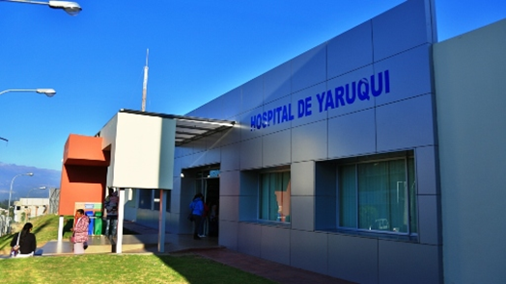
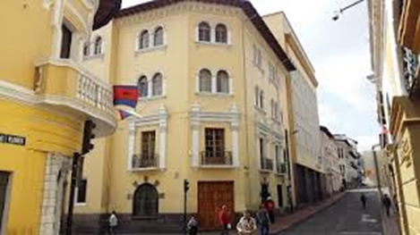
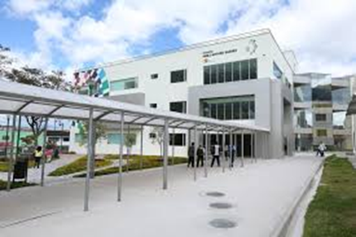
Capítulo 1. Antecedentes
Construcción, conducta
Capacitación
Uso adecuado de herramientas
Evaluación
Planificación y adquisición
Gestión de desechos sanitarios
con enfoque integral
proceso destinado a garantizar la adecuada higiene y seguridad de los trabajadores ,la comunidad y el medio ambiente.
carácter infeccioso de los desechos y su potencial riesgo de provocar enfermedades infectocontagiosas .
Fuente: file:///C:/Users/user/Downloads/gestion_desechos_medicos%20(1).pdf

Slide 4
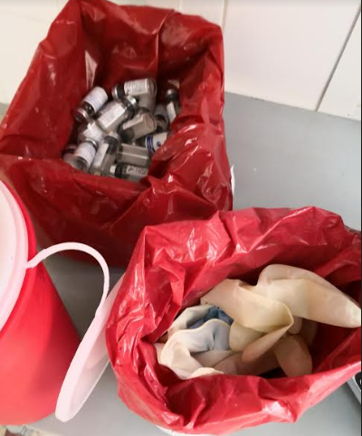
Capítulo 1. Planteamiento del problema
Según datos de la OMS 2018:
85% desechos comunes
15% desechos infecciosos
0.5kg de desechos/ ingresos elevados
0.2kg de desechos / ingresos bajos
Deficiente eliminación de objetos cortopunzantes
9’942.645 kilos de desechos peligrosos (INEC)
Riesgos
Personal asistencial
33.800 nuevas infecciones por VIH
1.7 millones de infecciones Hepatitis B
315.000 infecciones Hepatitis C
2010 Reglamento De manejo de desechos/ Directrices
2014 Registro oficial 379
Fuente: Centros Hospitalarios seleccionados del Cantón Quito.2018

Slide 5
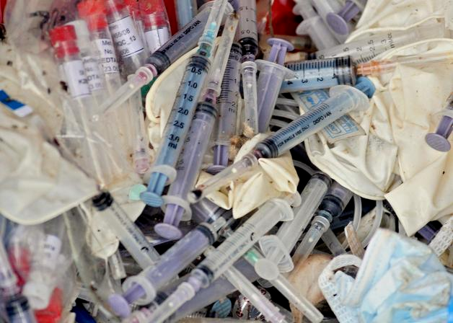



Capítulo 1. Justificación e importancia
Desechos sanitarios
Problema de salud pública
Costos económicos adicionales
Estandarización de reglamentos y normas

Slide 6
General
Capítulo 1. Objetivos
Específicos
Aplicar encuestas de conocimiento general y prácticas habituales relacionadas con el tema de desechos sanitarios al personal asistencial de áreas críticas (Emergencia, Quirófano y Unidad de Cuidados Intensivos)
Revisar bibliografía sobre el análisis del ciclo de vida de insumos y su aplicabilidad en el ámbito hospitalario.
Determinar el nivel de cumplimiento de la norma vigente para el manejo de desechos sanitarios, a través de la aplicación de la lista de verificación.
Recolectar información sobre producción de desechos y enfermedades o accidentes ocupacionales relacionados con el manejo de desechos sanitarios, en los centros hospitalarios seleccionados.
Determinar los factores que inciden en el personal asistencial de áreas críticas de centros hospitalarios seleccionados del Cantón Quito, para el cumplimiento de la normativa vigente de manejo de desechos sanitarios y en base al análisis del ciclo de vida de insumos.

Slide 7

Capítulo 1. Interrogantes.
Subpreguntas.
¿Cuáles son las etapas del manejo de desechos sanitarios?
¿Cuáles es la relación del ciclo de vida insumos con el manejo de desechos sanitarios?
¿Cuáles son las enfermedades y accidentes ocupacionales más frecuentes relacionados con el manejo de desechos sanitarios?
¿Existen actividades de reciclaje de desechos comunes en las instituciones de salud?
¿Cuáles son los factores que inciden en el personal asistencial de áreas críticas de centros hospitalarios seleccionados del Cantón Quito, para el cumplimiento de la normativa vigente de manejo integral de desechos sanitarios y en base al análisis del ciclo de vida de insumos?

Slide 8
Capítulo 1. Variables
Independiente
Desechos hospitalarios
Dependientes
Enfermedades y accidentes laborales derivadas del manejo inadecuado de desechos sanitarios.
Factores que inciden en el personal asistencial de áreas críticas para el cumplimiento del reglamento vigente de gestión integral de desechos sanitarios.
Fuente: Centros Hospitalarios seleccionados del Cantón Quito.2018

Slide 9
Operacionalización de Variables

Slide 10
Operacionalización de Variables
DEFINICIÓN CONCEPTUAL | CATEGORÍA/DIMENSIONES | INDICADORES | INSTRUMENTOS
Enfermedades y accidentes ocupacionales derivadas del manejo inadecuado de desechos sanitarios | Factores de riesgo asociados Uso correcto de equipos de protección personal Chequeo médico anual Reporte de accidentes laborales | Número de inspecciones de seguridad realizadas Número anual de enfermedades ocupacionales reportadas Número de accidentes laborales relacionadas al mal manejo de residuos sanitarios | Lista de verificación Ficha de registro Ficha de registro

Slide 11
Operacionalización de Variables
DEFINICIÓN CONCEPTUAL | CATEGORÍA/DIMENSIONES | INDICADORES | INSTRUMENTOS
Factores que inciden en el personal asistencial de áreas críticas para el cumplimiento de la norma vigente de manejo de desechos sanitarios : Son todos los elementos que influyen en el cumplimiento de la norma vigente | Deficiente capacitación sobre desechos sanitarios Ausencia de sistemas de gestión Escases de recurso humanos Escases de recursos económicos Deficiente supervisión | Número de capacitaciones anuales realizadas Número de personas capacitadas Número de planes o programas elaborados Número de personal asignado por áreas Presupuesto anual asignado Número de informes de supervisión | Cuestionario Ficha de registro Ficha de registro Ficha de registro Ficha de registro Ficha de registro

Slide 12
Capítulo 2. Marco Teórico referencial
Marco Legal
Constitución de la República del Ecuador 2008.
Convenio de Basilea
Ley Orgánica de Salud 2006.
Reglamento Interministerial para el manejo de desechos sanitarios 2010.
Reglamento Interministerial para el manejo integral de desechos sanitarios 2014.
Ordenanza Municipal 332 Distrito Metropolitano de Quito. 2010
Fuente: https://conceptodefinicion.de/piramide-de-kelsen/

Slide 13
Capítulo 2. Marco Teórico referencial
Marco Legal
De la Constitución de la República del Ecuador 2008
Art 14. Reconoce el derecho de la población a vivir en un ambiente sano y ecológicamente equilibrado, garantice la sostenibilidad y el buen vivir.
Art. 264, numeral 4 “el manejo de desechos sólidos y actividades de saneamiento ambiental” son responsabilidad municipal
Del Plan Nacional del Buen Vivir 2013-2017 Objetivo 7 “Garantizar los derechos de la naturaleza y promover la sostenibilidad ambiental, territorial y global”.
Convenio de Basilea vigente en Ecuador 1992
De la Ordenanza Municipal 332, 2010.
Art. 33 Recolección Especial, los desechos hospitalarios se acogerán obligatoriamente al sistema de recolección especial
Art. 105 hace referencia a las contravenciones de tercera clase, en los puntos 9 y 10 donde sanciona el inadecuado manejo de los desechos hospitalarios
Del Reglamento para manejo de desechos hospitalarios 2010
Art 28 se refiere al tratamiento de los desechos infecciosos como la inactivación de la carga contaminante bacteriana y/o viral en la fuente generadora
Art 30 los residuos de alimentos de pacientes son considerados infecciosos especialmente si provienen de servicios donde se manejan enfermedades infectocontagiosas
Art 31 hace referencia a los desechos radiactivos ionizantes y no ionizantes , estos deberán ser sometidos a tratamientos específicos según las normas vigentes del organismo regulador en el país.
Art 34 El tratamiento externo se ejecutará fuera de la institución de salud a través de métodos aprobados por la ley de gestión ambiental.

Slide 14
Marco Legal
De la Ley Orgánica de Salud, 2006 establece:
Art.34 del reglamento para manejo de desechos del MSP, el tratamiento externo se ejecutará fuera de la institución de salud a través de métodos aprobados por la ley de gestión ambiental
Art. 99. La autoridad sanitaria nacional, en coordinación con los municipios del país, emitirá los reglamentos, normas obligatorias para el manejo adecuado de los desechos infecciosos
Art. 100 hace referencia a la responsabilidad que tienen los municipios durante la recolección, transporte, tratamiento y disposición final
Del Reglamento interministerial para la gestión integral de desechos sanitarios, 2014
Art.1 Normar la gestión integral de los desechos sanitarios desde su generación, almacenamiento, recolección, transporte, hasta su tratamiento y disposición final.
Art. 2.- cumplimiento obligatorio para todas las personas naturales, jurídicas, públicas, privadas, nacionales y extranjeras responsables de la generación, almacenamiento, recolección, transporte, tratamiento y disposición final de los desechos sanitarios.

Slide 15
Capítulo 2. Marco Teórico referencial
Marco Conceptual
Antecedentes históricos
10.000 años rio Eufrates y Tigris
Grecia primer vertedero municipal año 400 a.C 3kg por persona
1888 Inglaterra y en 1889 en EE UU, prohíbe disposición inadecuada de desechos
1933 EE UU sanciones en desechos de aguas servidas en propiedades adyacentes
1940 Rellenos sanitarios
1971 OMS detalla la peligrosidad con el medio ambiente
2002 ONU aprueba carta a la tierra, respetar / Integrar / garantizar
2004 ONU fomenta el reciclaje de equipos informáticos
2017 En el objetivo 7 del Plan Nacional del Buen Vivir 2013-2017 menciona que el Gobierno Nacional va a “Garantizar los derechos de la naturaleza y promover la sostenibilidad ambiental, territorial y global
Fuente: https://slideplayer.es/slide/3058649/

Slide 16

Situación del manejo de desechos hospitalarios en Latinoamérica y el mundo
Cambios en hábitos de consumo
Banco Mundial, 2025 incremento de 70% en producción
Presupuesto municipal 20 a 50%
Deficiente participación de la comunidad en las fases de gestión de desechos sanitarios
Deficiente difusión de reglamento a nivel local e institucional
Mejorar la estructura de los edificios,
Fomentar la gestión y reducción de los desechos
El aprovechamiento de las fuentes de energía renovables.
Impulsar las superficies verdes, la oxigenación natural, permitir la generación de una cultura ambiental para reconstruir la relación entre las plantas y las personas
Fuente: https://slideplayer.es/slide/3058649/

Slide 17
Caracterización de los desechos sanitarios
Fuente: Reglamento Interministerial de gestión de desechos sanitarios. Registro Oficial 379 del 20 de noviembre de 2014.

Slide 18
Simbología y codificación por colores de los desechos sanitarios.
Fuentes: (OMS, Safe management of wastes from health-care activities, 2014, pág. 98) (Ecoembes, 2011, pág. 1) (Saúl, 2009, págs. 3-17) (Ministerio de Salud Pública, 2010, pág. 8)

Slide 19
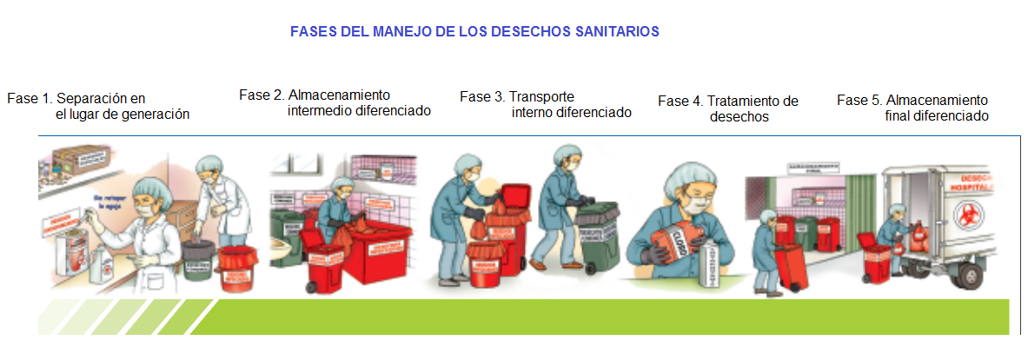
Fuente: Reglamento. “Manejo de los desechos infecciosos para la red de servicios de salud en el Ecuador”. MSP. 2010.

Slide 20
Generación y clasificación de desechos
Según el Safe management of wastes from health-care activities (2014), los datos de generación de desechos se utilizan para:
Estimar las capacidades requeridas para contenedores, áreas de almacenamiento, transporte y tecnologías de tratamiento.
Establecer datos de referencia sobre las tasas de producción en diferentes áreas médicas.
Determinar especificaciones de adquisiciones, planificación, presupuesto, cálculo de ingresos de reciclaje, optimización de sistemas de gestión de residuos y evaluaciones de impacto ambiental.
Realizar evaluaciones cuantitativas de desechos.
Fuente: Centros Hospitalarios seleccionados del Cantón Quito.2018

Slide 21
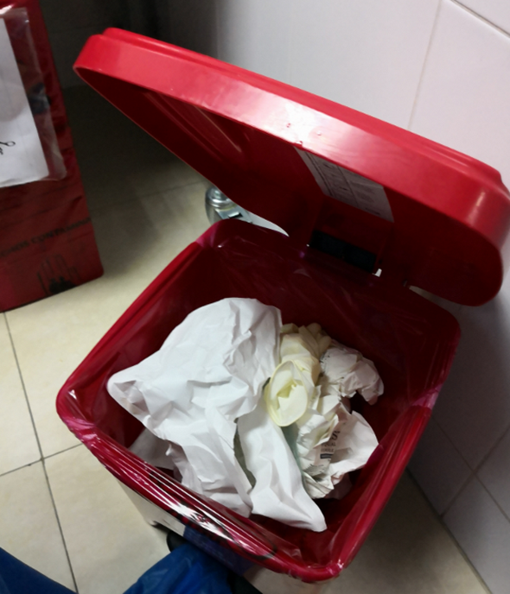
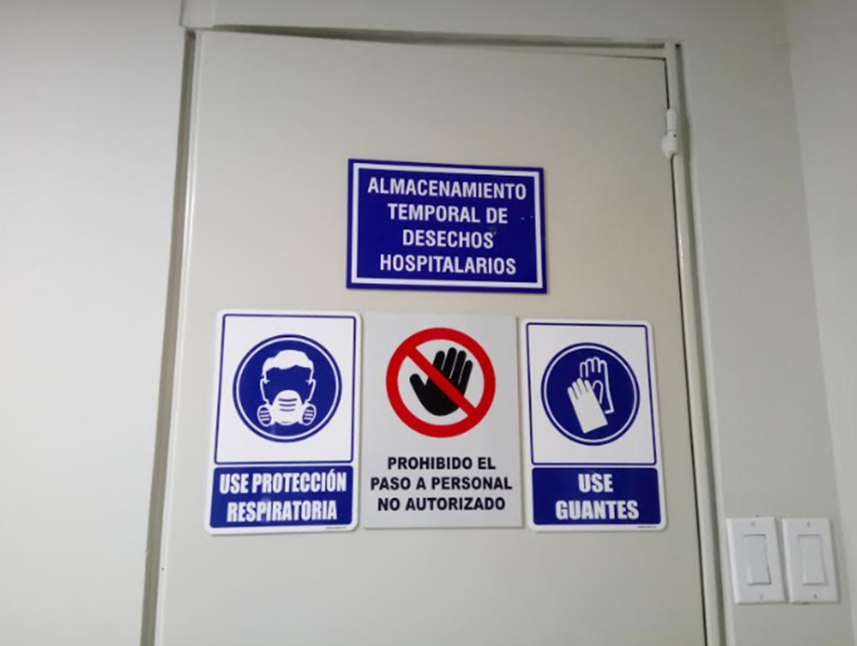
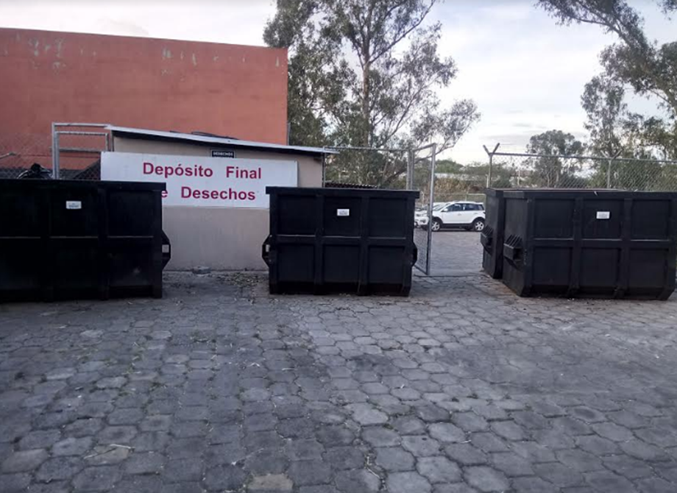
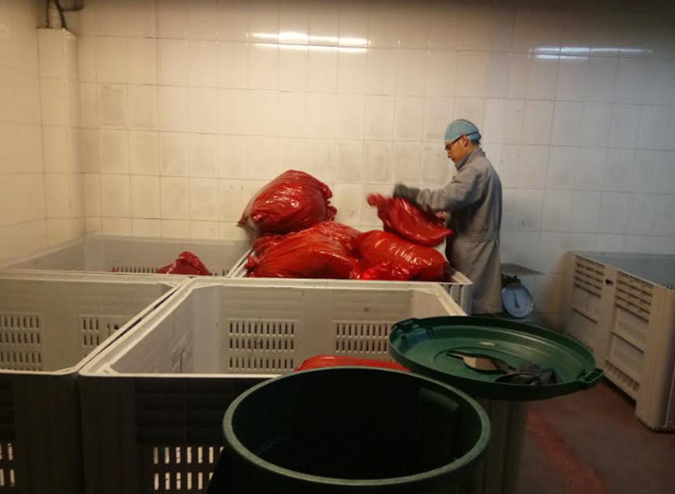
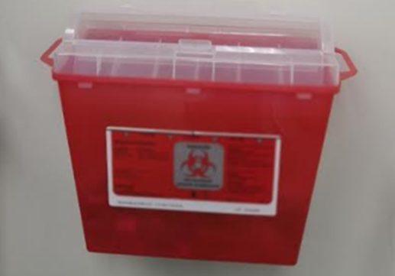
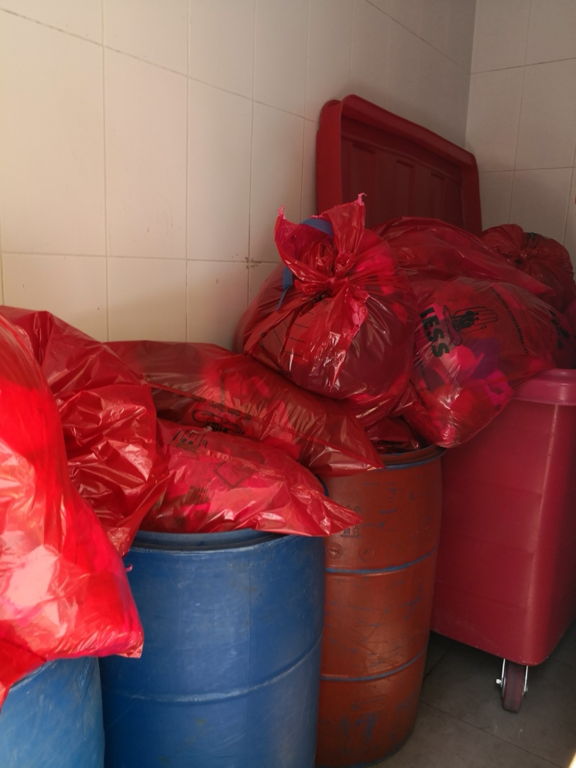
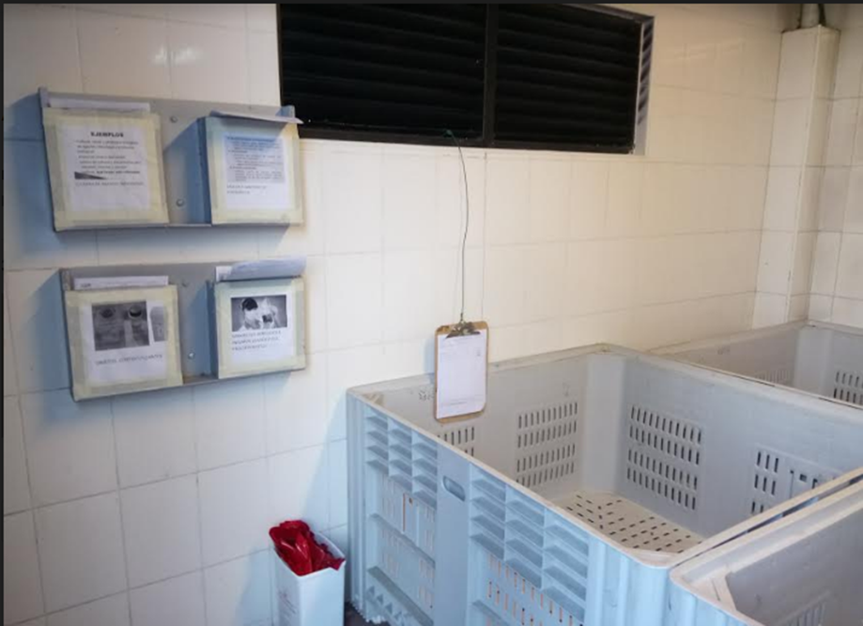
Almacenamiento y recipientes
Almacenamiento de Generación
Almacenamiento Intermedio
Almacenamiento Final
Fuente: Centros Hospitalarios seleccionados del Cantón Quito.2018

Slide 22
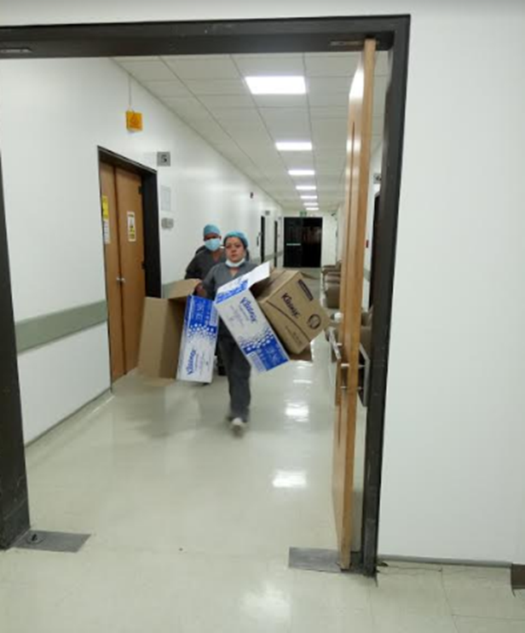
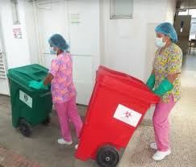
Recolección y Transporte interno
La recolección y transporte interno incluye rutas, horarios y frecuencias que no interfieran con el transporte de alimentos materiales y actividades
de los servicios asistenciales
Fuente: Centros Hospitalarios seleccionados del Cantón Quito.2018

Slide 23
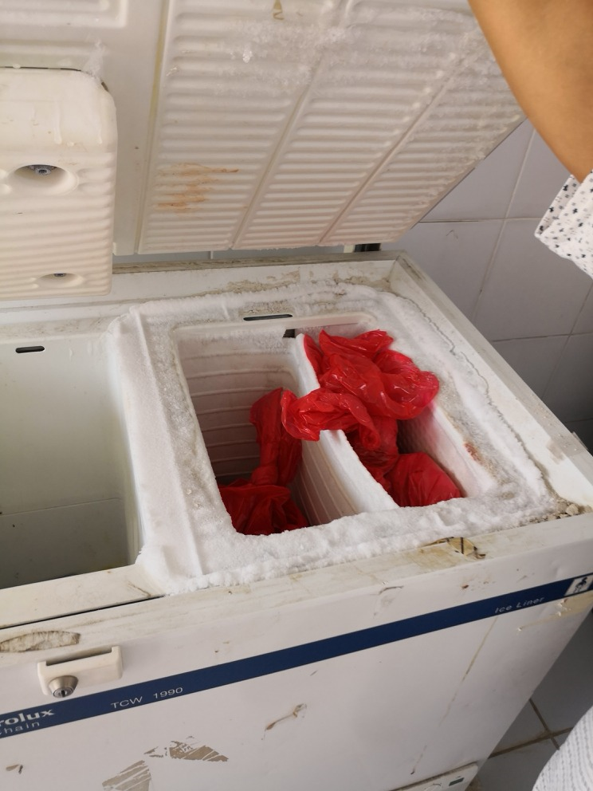
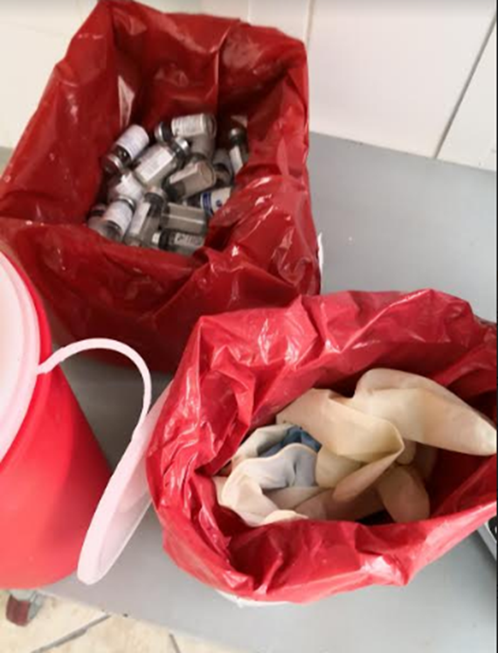
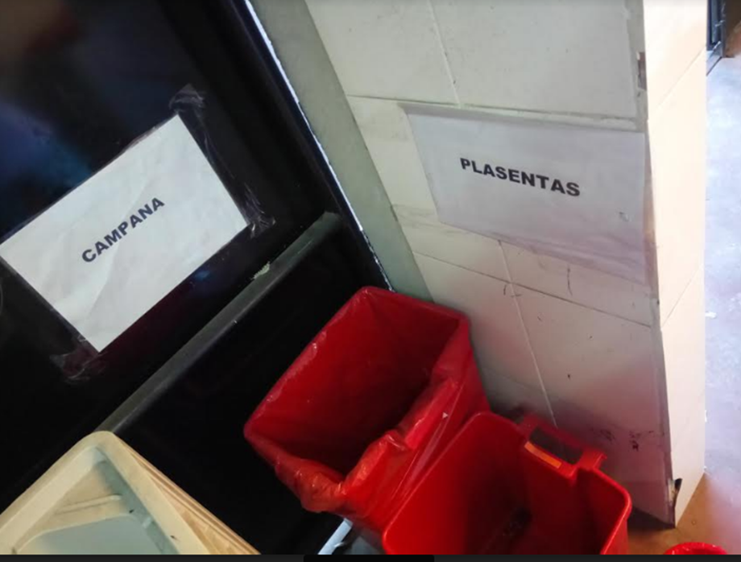
Tratamiento Interno de Desechos
Es el tratamiento de los desechos infecciosos como la inactivación de la carga contaminante bacteriana y/o viral en la fuente generadora.
Fuente: Centros Hospitalarios seleccionados del Cantón Quito.2018

Slide 24
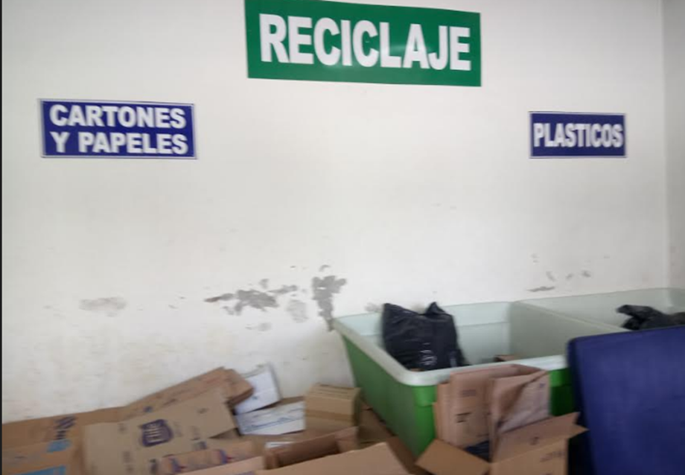
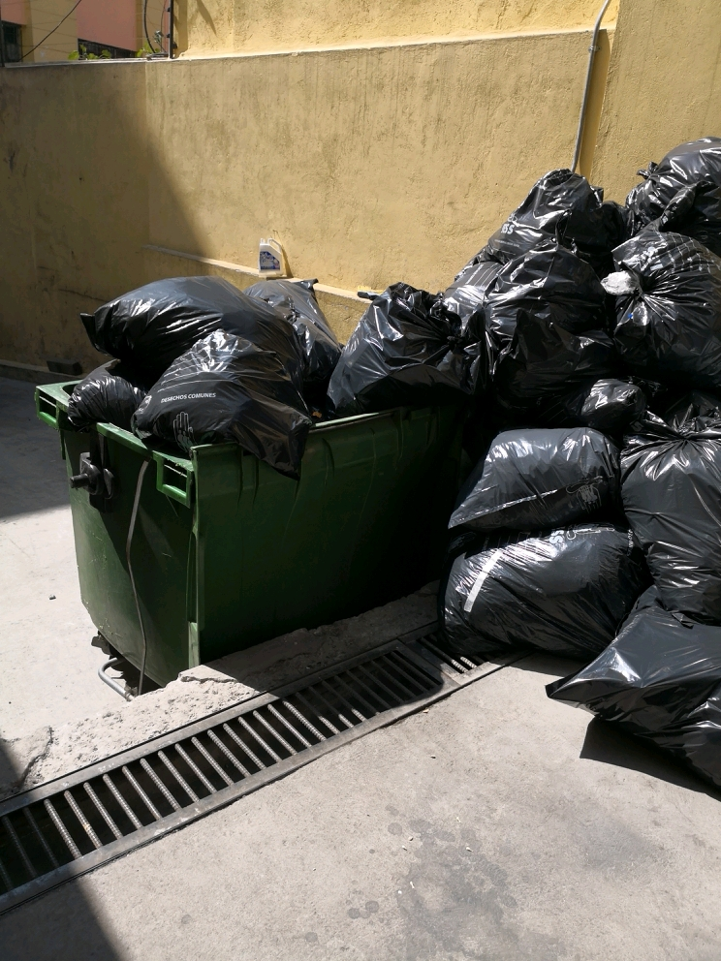
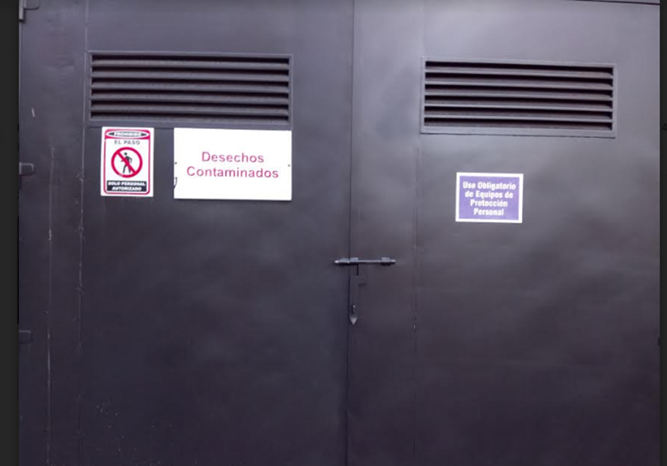
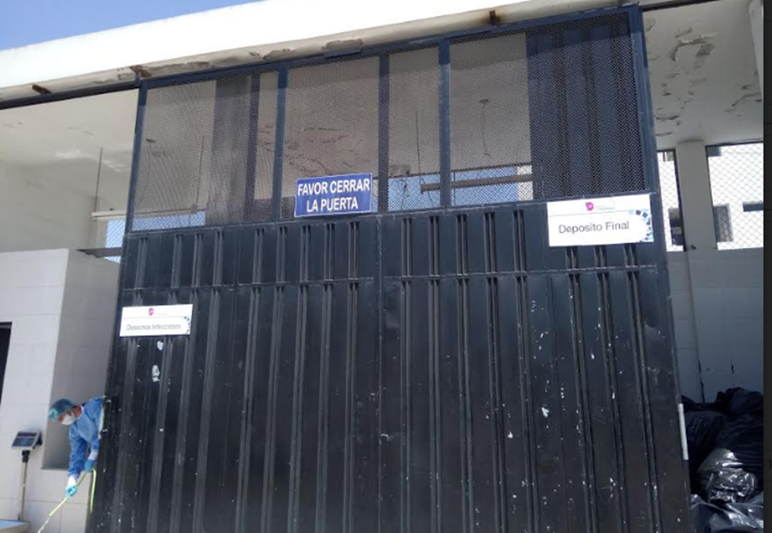
Almacenamiento Final
Es el espacio destinado donde se reúnen todos lose desechos del centro hospitalario previo su transporte a destino final

Slide 25
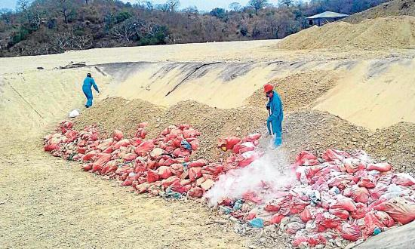
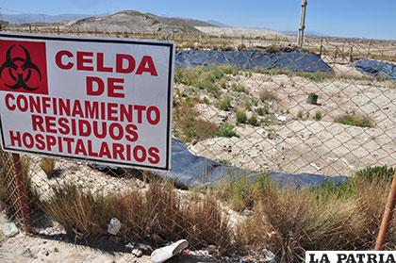
Tratamiento Externo y Disposición final
Empleo de métodos aprobados por la ley de gestión ambiental
Fuente: El diario Manabí enero 2018

Slide 26
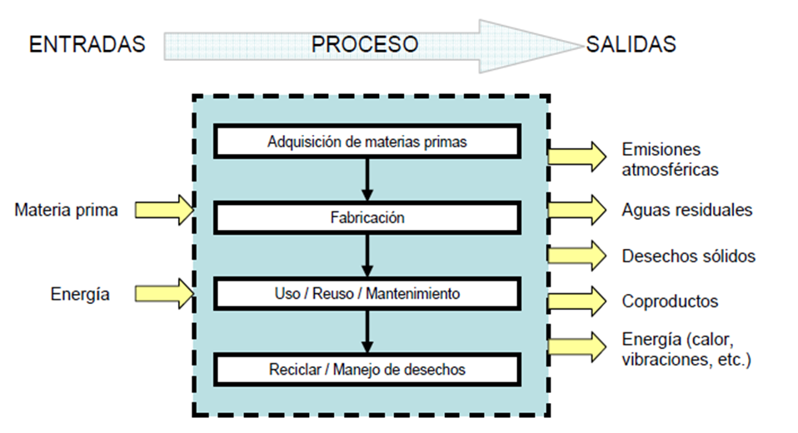
Ciclo de Vida
Definición.
Según (Haya Leiva, 2016, pág. 4), el análisis del ciclo de vida es “una herramienta de gestión medioambiental cuya finalidad es analizar de forma objetiva, sistemática y científica, el impacto ambiental originado por un proceso/producto durante su ciclo de vida completo”
Fuente:http://www.seguridadpublica.go.cr/ministerio/gestion%20ambiental/aprendaos/buenas%20praccas%20ambientales/Analisis-Ciclo-de-Vida.pdf.

Slide 27
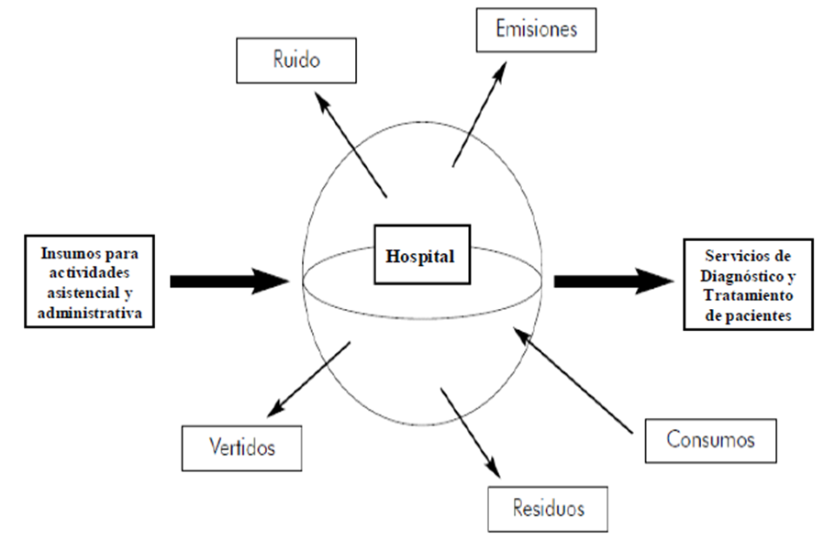
Impacto Ambiental en la Actividad Sanitaria
Fuente: Bambarén-Alatrista, Impacto ambiental de la operación de un Hospital Público en la ciudad de Lima-Perú. 2014

Slide 28
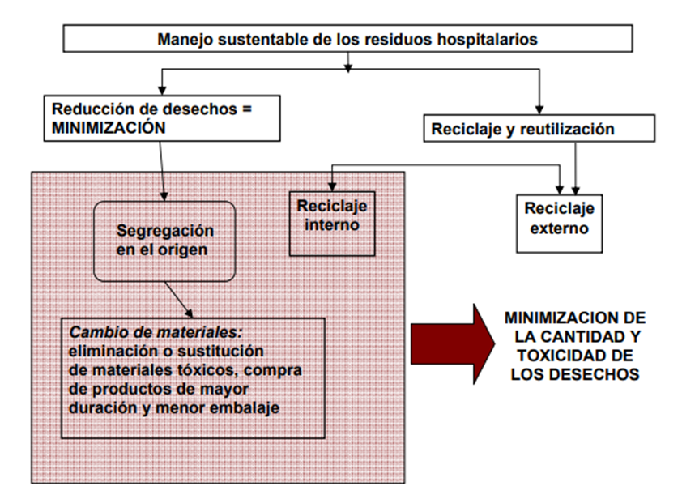
Estrategias para el Manejo Sustentable de los Desechos Sanitarios
Fuente: Adaptado de Guía Sectorial de Producción más Limpia: Hospitales, Clínicas y Centros de Salud. Centro Nacional de Producción más Limpia y Tecnología Ambientales. Colombia.

Slide 29
Riesgo Laborales relacionados con manejo de desechos sanitarios
Informar
Reducir los riesgos
Prevenir posibles riesgos
ocupacionales
Accidentes laborales
Manejo de desechos
sanitarios
Enfermedades Ocupacionales
Instituciones
de Salud
Impacto ambiental
Deterioro de la salud pública
La Organización Mundial de la Salud (como se cito en Briceño C; Fernandez AR, 2007) “estima que en América Latina y el Caribe sólo se notifican entre el 1% y el 5% de enfermedades ocupacionales, y que los trabajadores de los servicios hospitalarios están expuestos a una considerable variedad de riesgos” (C & Fernández, 2007, pág. 47)
Fuente: Valdominos 2013.pág. 131

Slide 30
Enfermedades Ocupacionales relacionadas con el manejo de Desechos Hospitalarios
HEPATITS B
2.000 millones de personas infectadas
HEPATITIS C
H
VIRUS VIH
2016 aproximadamente 36,7 millones de personas infectadas, y se produjeron 1,8 millones de nuevas infecciones
Lesiones por pinchazos tienen un riesgo de 0.23 % de ser infectados
350 millones portadores
Ecuador en 2013, 2005 fallecimientos
Esquema de vacunación
ESTRATEGIA
Uso de Equipo de protección
Hombres, 20 a 49 años
Vía parenteral
Portador asintomático por largo tiempo
Desarrollo de enfermedades crónicas
Uso de equipo de protección
Via parenteral
ESTRATEGIA
Prevención primaria
No posee vacuna en preexposición
Prevención primaria
Uso de equipo de protección personal
Uso de barreras
Acceso a retrovirales
Inyeccion segura
ESTRATEGIA

Slide 31
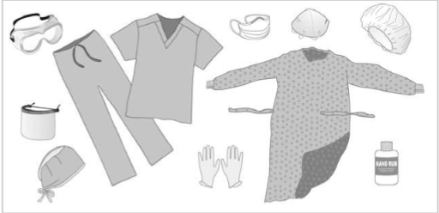
Uso de Equipo de Protección Personal
Protección respiratoria. máscaras y respiradores.
Protección dérmica, es indispensable un traje de protección guantes y gorro.
Protección ocular. uso de gafas, riesgo de salpicaduras
Estos deben ser utilizados en función del área, y de preferencia deben ser de uso individual, descartables y no trasladar a domicilio del personal
Fuente: OMS, 2014

Slide 32
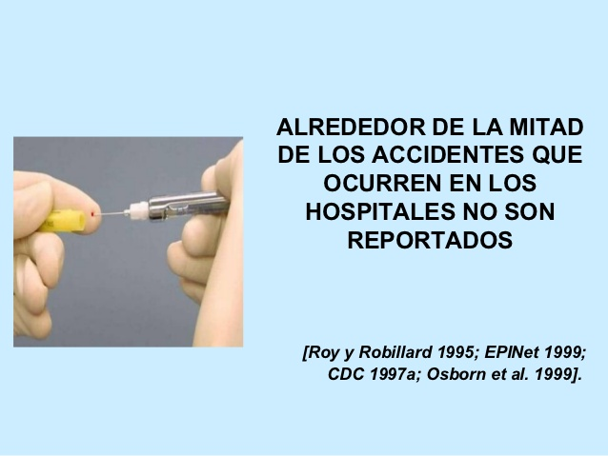
Reporte de accidentes laborales
Suceso repentino que sobrevenga por causa o con ocasión del trabajo, provoque una lesión.
En Ecuador la notificación es escasa, incompleta
Reporte Inmediato

Slide 33
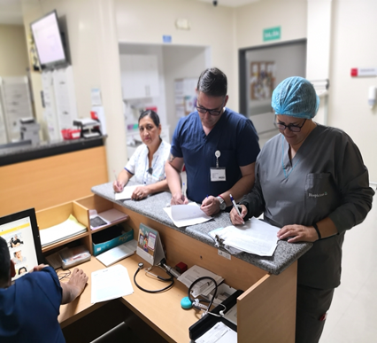

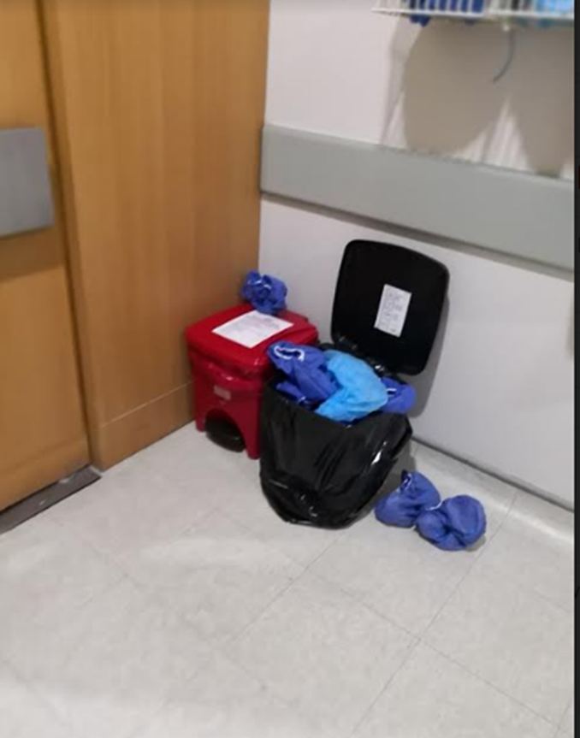
“Coordinar el desarrollo de programas permanentes de capacitación para todo el personal”. (MSP, 2010, pág. 11)
Factores que influyen en el manejo de desechos hospitalarios
Deficiente capacitación
Escases de recursos humanos
Escases de recursos económicos
Deficiente supervisión
No contar con personal fijo, entrenado y sensibilizado afecta la calidad de atención.
la supervisión como una oportunidad para identificar acciones que afecten la salud de los colaboradores en el manejo de desechos sanitarios.
Constitución Art 38, El Estado garantizará este derecho mediante políticas económicas
Optimización se enfoca al uso racional de material e insumos

Slide 34
Capítulo 3. Metodología de la Investigación
Cualitativo
Observación científica y razonamiento deductivo
Estudio descriptivo, retrospectivo y transversal.
Enfoque de la Investigación
Metodología de la Investigación
Método de Investigación
Categoría de la Investigación
Fuente: https://investigacionunida2016.blogspot.com/

Slide 35
Capítulo 3. Metodología de la Investigación
Población
Personal asistencial de áreas críticas de los Centros Hospitalarios seleccionados del Cantón Quito.
Muestra
Personal asistencial de áreas críticas de los Centros Hospitalarios seleccionados que se encontraba en el turno de la mañana.

Slide 36
Capítulo 3. Metodología de la Investigación
Población y muestra.
Criterios de Inclusión
Criterios de Exclusión
Personal asistencial que labora en áreas críticas ( Emergencia, Quirófano y Unidad de Cuidados Intensivos) de los Centros Hospitalarios seleccionados del Cantón Quito.
Centros Hospitalarios que no emitieron respuesta a la solicitud para realización del trabajo de investigación dentro del tiempo establecido por los comités docentes institucionales.

Slide 37
Capítulo 3. Metodología de la Investigación
Técnicas de Investigación
Observación directa durante las fases del manejo de desechos sanitarios
La encuesta aplicada al personal asistencial de áreas críticas.
La entrevista estructurada dirigida al coordinador del manejo de los desechos sanitarios.

Slide 38
Capítulo 3. Metodología de la Investigación
Instrumentos de Investigación
Guía para la evaluación del manejo de los desechos sólidos hospitalarios.
Cuestionario estructurado previamente validado
Fichas de registro basados en el Formulario Desechos Sanitarios Peligrosos en Establecimientos de Salud elaborada por el INEC

Slide 39
Capítulo 4. Análisis e interpretación de resultados
Datos de la encuesta dirigida al personal asistencial de áreas críticas de Centros Hospitalarios seleccionados del Cantón Quito.
Total de encuestados en los Centros Hospitalarios seleccionados del Cantón Quito. 2018
Hospital de Los Valles | Centro de Atención Ambulatorio Hospital del día Central Quito IESS | Hospital Alberto Correa Cornejo | Hospital Pablo Arturo Suárez | Total
46 | 29 | 33 | 47 | 155
Fuente: Centros Hospitalarios seleccionados del Cantón Quito.2018

Slide 40
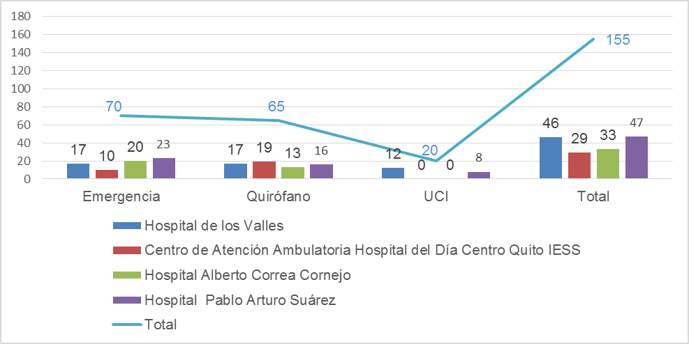
Capítulo 4. Análisis e interpretación de resultados
Datos de la encuesta dirigida al personal asistencial de áreas críticas de Centros Hospitalarios seleccionados del Cantón Quito.
Distribución del personal asistencial por servicios y centros hospitalarios.
Centro Hospitalario / Servicio | Hospital de los Valles | Centro de Atención Ambulatoria Hospital del Día Centro Quito IESS | Hospital Alberto Correa Cornejo | Hospital Pablo Arturo Suárez | Total | %
Emergencia | 17 | 10 | 20 | 23 | 70 | 45
Quirófano | 17 | 19 | 13 | 16 | 65 | 42
UCI | 12 | 0 | 0 | 8 | 20 | 13
Total | 46 | 29 | 33 | 47 | 155 | 100
Fuente: Centros Hospitalarios seleccionados del Cantón Quito.2018

Slide 41
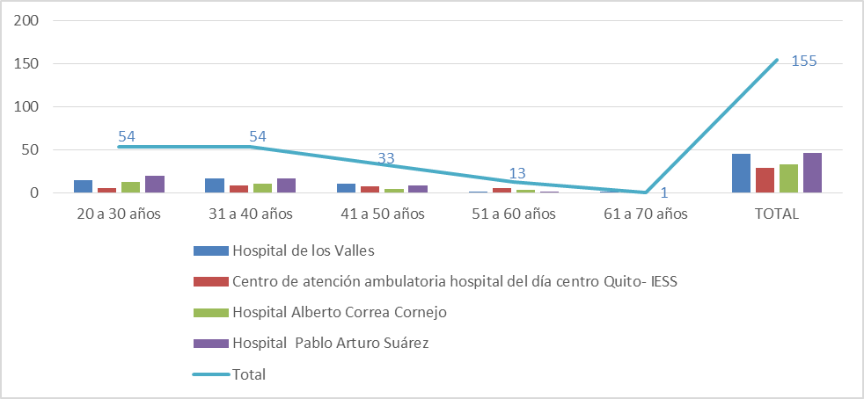
Capítulo 4. Análisis e interpretación de resultados
Datos de la encuesta dirigida al personal asistencial de áreas críticas de Centros Hospitalarios seleccionados del Cantón Quito.
Distribución por edades personal asistencial de centros hospitalarios.
Fuente: Centros Hospitalarios seleccionados del Cantón Quito.2018

Slide 42
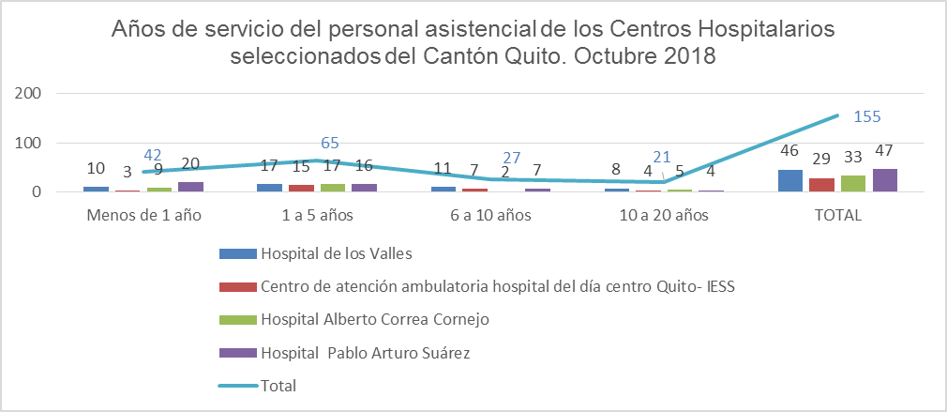
Capítulo 4. Análisis e interpretación de resultados
Datos de la encuesta dirigida al personal asistencial de áreas críticas de Centros Hospitalarios seleccionados del Cantón Quito.
Años de servicio del personal asistencial.
Fuente: Centros Hospitalarios seleccionados del Cantón Quito.2018

Slide 43
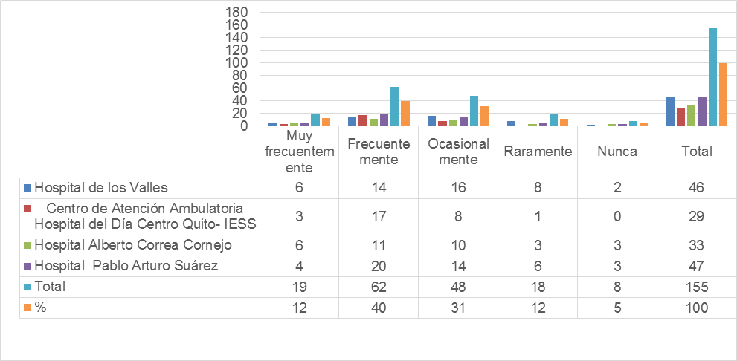
Capítulo 4. Análisis e interpretación de resultados
Datos de la encuesta dirigida al personal asistencial de áreas críticas de Centros Hospitalarios seleccionados del Cantón Quito.
Pregunta 1. Capacitación sobre el manejo de desechos sanitarios en centros hospitalarios.
Fuente: Centros Hospitalarios seleccionados del Cantón Quito.2018

Slide 44
Capítulo 4. Análisis e interpretación de resultados
Datos de la encuesta dirigida al personal asistencial de áreas críticas de Centros Hospitalarios seleccionados del Cantón Quito.
Pregunta 1.2. Capacitación sobre el manejo de desechos sanitarios por profesión.
Fuente: Centros Hospitalarios seleccionados del Cantón Quito.2018

Slide 45
Capítulo 4. Análisis e interpretación de resultados
Datos de la encuesta dirigida al personal asistencial de áreas críticas de Centros Hospitalarios seleccionados del Cantón Quito.
Pregunta 2. Clasificación de los desechos sanitarios por el personal asistencial.
Respuesta | Correcto | Incorrecto | Total
Profesional
Médico | 18 | 14 | 32
Enfermera | 28 | 12 | 40
Auxiliar Enfermería | 19 | 13 | 32
Personal Administrativo | 6 | 1 | 7
Otros | 20 | 24 | 44
Total | 91 | 64 | 155
% | 59 | 41 | 100
Fuente: Centros Hospitalarios seleccionados del Cantón Quito.2018

Slide 46
Capítulo 4. Análisis e interpretación de resultados
Datos de la encuesta dirigida al personal asistencial de áreas críticas de Centros Hospitalarios seleccionados del Cantón Quito.
Pregunta 3. .Accidentes de trabajo relacionados con el manejo de desechos sanitarios.
Fuente: Centros Hospitalarios seleccionados del Cantón Quito.2018

Slide 47
Capítulo 4. Análisis e interpretación de resultados
Datos de la encuesta dirigida al personal asistencial de áreas críticas de Centros Hospitalarios seleccionados del Cantón Quito.
Pregunta 4. Capacitación sobre equipos de protección personal.
Fuente: Centros Hospitalarios seleccionados del Cantón Quito.2018

Slide 48
Capítulo 4. Análisis e interpretación de resultados
Datos de la encuesta dirigida al personal asistencial de áreas críticas de Centros Hospitalarios seleccionados del Cantón Quito.
Pregunta 5. Utiliza correctamente el equipo de protección personal.
Fuente: Centros Hospitalarios seleccionados del Cantón Quito.2018

Slide 49
Capítulo 4. Análisis e interpretación de resultados
Datos de la encuesta dirigida al personal asistencial de áreas críticas de Centros Hospitalarios seleccionados del Cantón Quito.
Pregunta 6. La clasificación de desechos sanitarios lo realiza quien lo genera ?
Fuente: Centros Hospitalarios seleccionados del Cantón Quito.2018

Slide 50
Capítulo 4. Análisis e interpretación de resultados
Datos de la encuesta dirigida al personal asistencial de áreas críticas de Centros Hospitalarios seleccionados del Cantón Quito.
Pregunta 7. Se realiza reciclaje en su institución?

Slide 51
Capítulo 4. Análisis e interpretación de resultados
Datos de la encuesta dirigida al personal asistencial de áreas críticas de Centros Hospitalarios seleccionados del Cantón Quito.
Pregunta 8. Se reportan los pinchazos en su institución?

Slide 52
Capítulo 4. Análisis e interpretación de resultados
Datos de la encuesta dirigida al personal asistencial de áreas críticas de Centros Hospitalarios seleccionados del Cantón Quito.
Pregunta 9. Existe en su institución el Departamento de Seguridad y Salud Ocupacional?
Fuente: Centros Hospitalarios seleccionados del Cantón Quito.2018

Slide 53
Capítulo 4. Análisis e interpretación de resultados
Datos de la encuesta dirigida al personal asistencial de áreas críticas de Centros Hospitalarios seleccionados del Cantón Quito.
Pregunta 10. Factores que influyen en el manejo correcto de desechos sanitarios.
Fuente: Centros Hospitalarios seleccionados del Cantón Quito.2018

Slide 54
Capítulo 4. Análisis e interpretación de resultados
Producción de desechos sanitarios durante el 2017 en Centros Hospitalarios seleccionados del Cantón Quito.
Fuente: Centros Hospitalarios seleccionados del Cantón Quito.2018

Slide 55
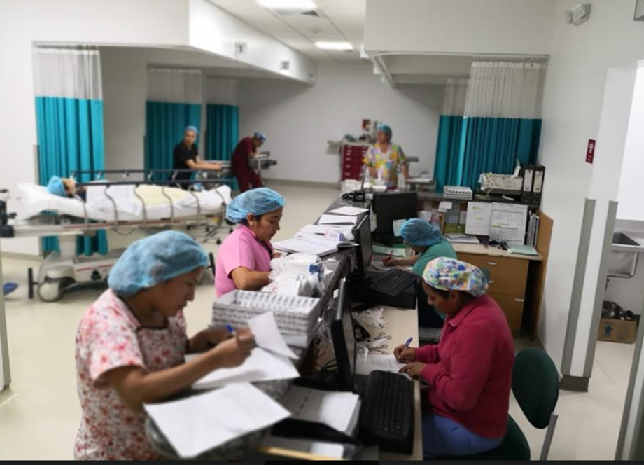
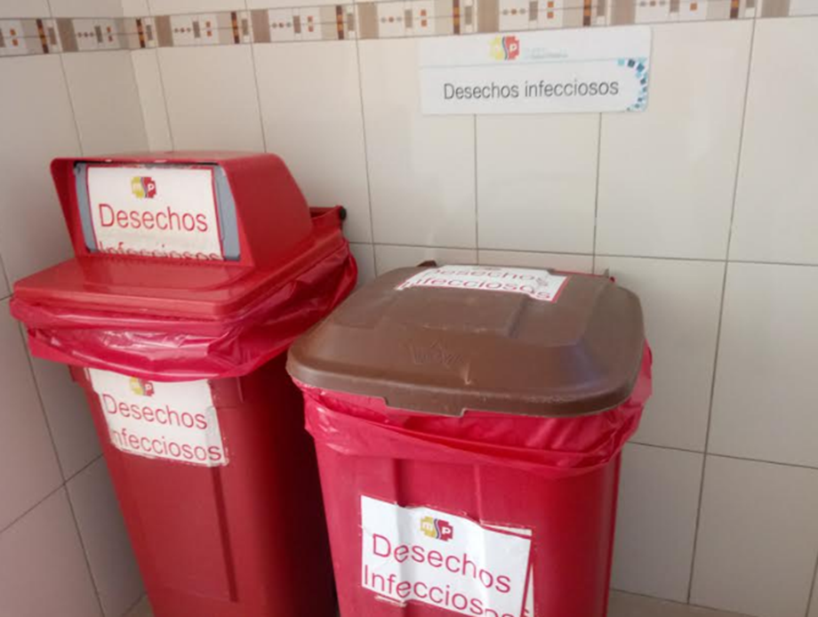
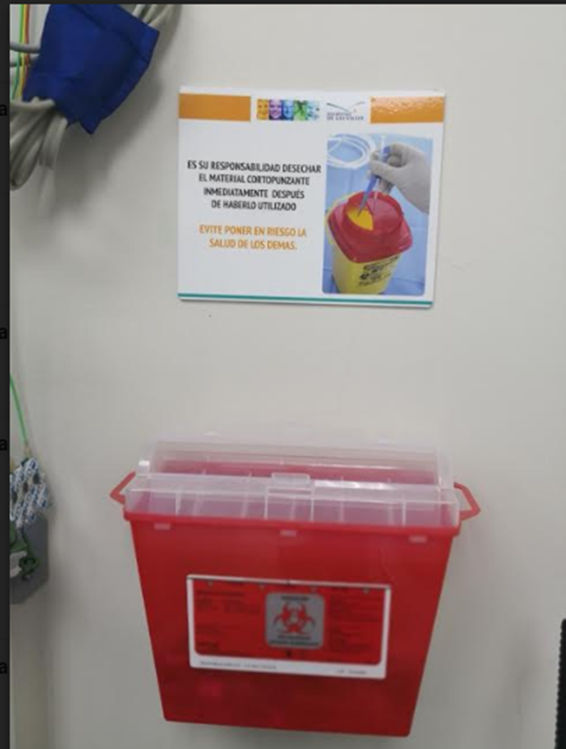
Capítulo 4. Análisis e interpretación de resultados
Producción de desechos sanitarios durante el 2017 en Centros Hospitalarios seleccionados del Cantón Quito.
Licencia ambiental
Manejo externo de los desechos (reciclaje)
Comités de desechos hospitalarios
  Conformación
  Reuniones mensuales
  Inspecciones de seguridad
  Programas de capacitación
  Indicadores
Fuente: Centros Hospitalarios seleccionados del Cantón Quito.2018

Slide 56
Capítulo 4. Análisis e interpretación de resultados
Número de pinchazos reportados durante el 2017 en Centros Hospitalarios seleccionados del Cantón Quito.
Fuente: Centros Hospitalarios seleccionados del Cantón Quito.2018

Slide 57
Capítulo 4. Análisis e interpretación de resultados
Evaluación del manejo de los desechos sólidos hospitalarios
ÁREA | Una evaluación por cada servicio |  |  | Una por cada ruta | Una por institución | PUNTAJE TOTAL | PROMEDIO
 | Acondicionamiento | Separación, almacenamiento primario | Almacenamiento intermedio | Transporte interno | Almacenamiento final
EMERGENCIA | 5.5 | 4 | 7 | 13.5 | 7.5 | 84.5 | 6.5
QUIRÓFANO | 5 | 4 | 7 | 6
UCI | 7 | 4 | 4 | 10
EMERGENCIA | 6.5 | 5 | 3.5 | 10 | 3.5 | 21 | 4.2
QUIRÓFANO | 3.5 | 3.5 | 2.5 | 8
EMERGENCIA | 6.5 | 6 | 5.5 | 11 | 5 | 57 | 6.3
QUIRÓFANO | 5 | 5.5 | 3 | 9.5
EMERGENCIA | 6.5 | 5.5 | 7 | 12 | 7 | 90 | 6.9
QUIRÓFANO | 6.5 | 5 | 3.5 | 12
UCI | 6 | 5.5 | 3 | 10.5
Promedio Total. | 5.8 | 4.8 | 4.6 | 10.25 | 5.7 | 63 | 5.97
PROMEDIO TOTAL ALCANZADO POR LOS CENTROS HOSPITALARIOS SELECCIONADOS DEL CANTÓN QUITO

Slide 58
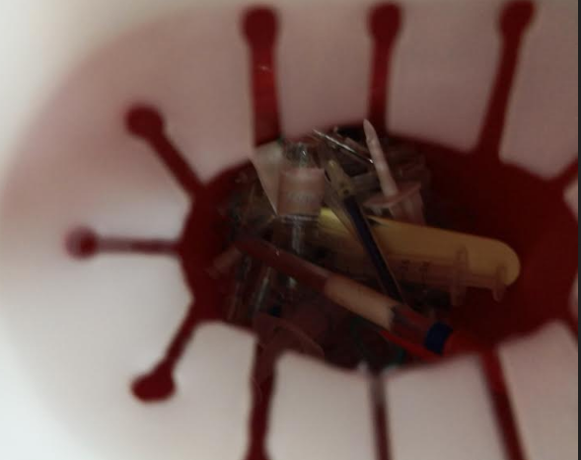

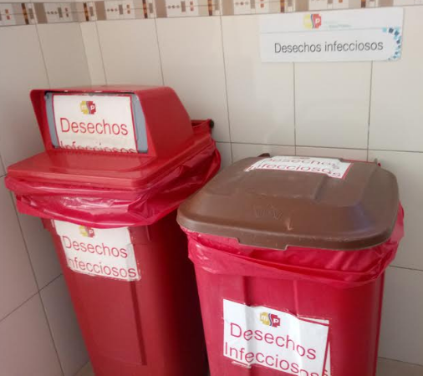
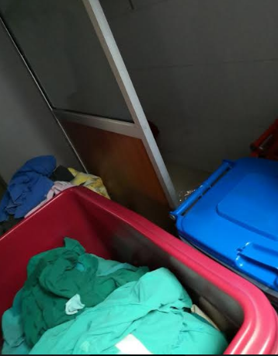
Capítulo 4. Análisis e interpretación de resultados
Evaluación del manejo de los desechos sólidos hospitalarios
Clasificación de los desechos sanitarios en Centros Hospitalarios seleccionados del Cantón Quito. 2018.
Almacenamiento intermedio de los desechos sanitarios en Centros Hospitalarios seleccionados del Cantón Quito. 2018.

Slide 59
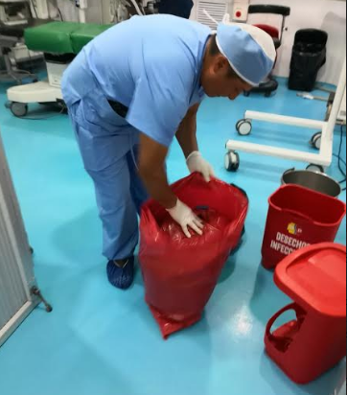


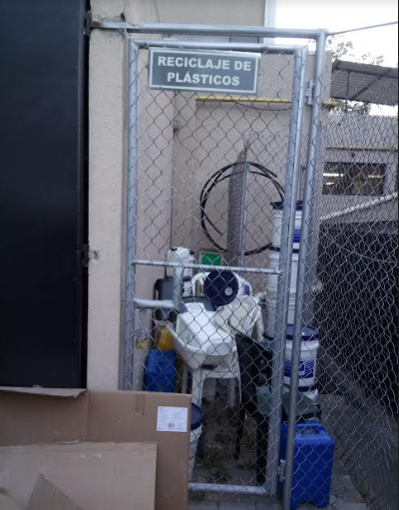
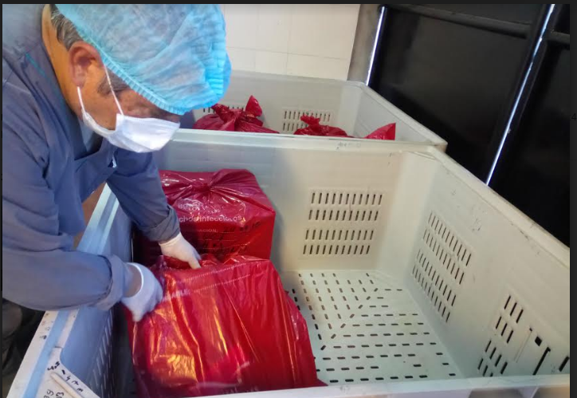
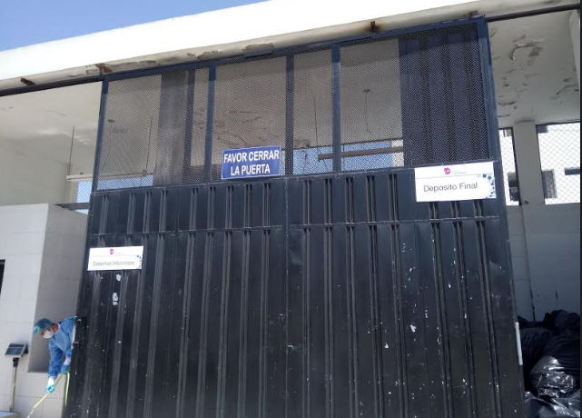
Capítulo 4. Análisis e interpretación de resultados
Evaluación del manejo de los desechos sólidos hospitalarios
Transporte interno de los desechos sanitarios en Centros Hospitalarios seleccionados del Cantón Quito. 2018.
Almacenamiento final de los desechos sanitarios en Centros Hospitalarios seleccionados del Cantón Quito. 2018

Slide 60
Conclusiones
Se identificaron como principales factores que inciden el personal asistencial de áreas críticas para el manejo correcto de los desechos a la sobrecarga de trabajo con el 17% (94), seguido de la deficiente capacitación con el 16% (89) y el desinterés 15% (84).
El análisis del ciclo de vida es una herramienta de gestión medioambiental que tiene como finalidad analizar el impacto ambiental generado de una actividad o proceso
El análisis del ciclo de vida es un tema de suma importancia y deja abierta la posibilidad para futuras investigaciones aplicadas al campo hospitalario.
La encuesta proporcionó los siguientes datos:
  40% de los encuestados respondió que recibe capacitación frecuentemente
  59% del personal respondió que clasifican correctamente los desechos sanitarios
  42% respondió que utiliza el equipo de protección personal muy frecuentemente
  46% de los profesionales manifestó que quien genera el desecho es el responsable de su clasificación
  52% del personal reportan los accidentes relacionados con objetos cortopunzantes

Slide 61
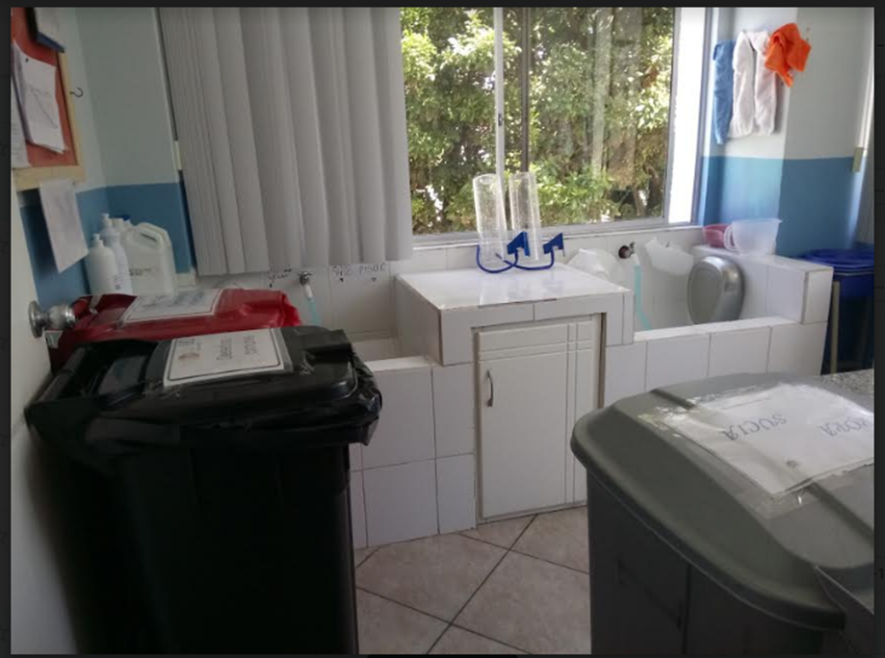
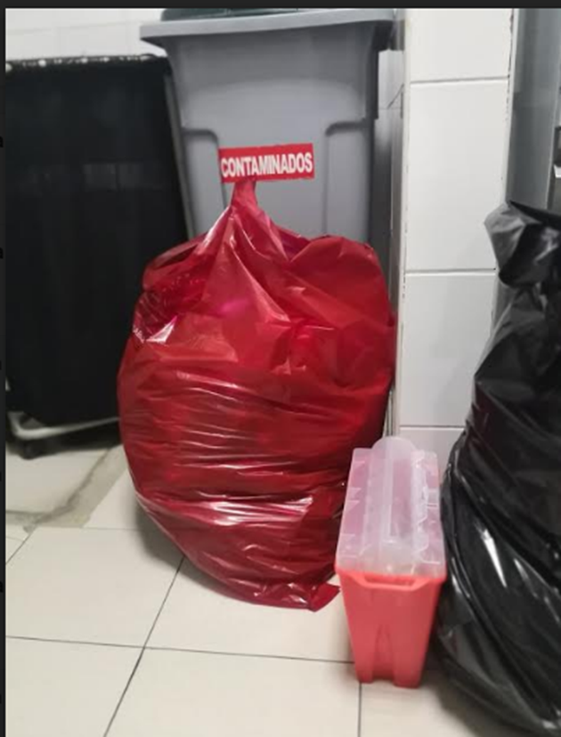
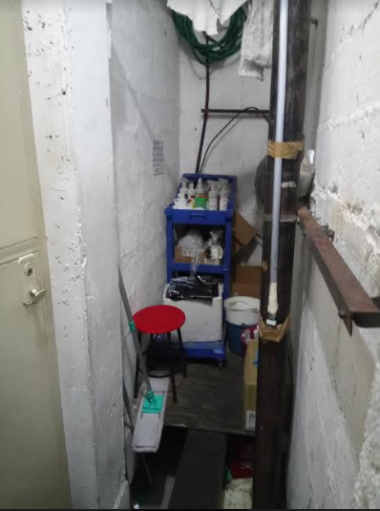
Conclusiones
El nivel de cumplimiento del reglamento vigente en los centros hospitalarios alcanzó un puntaje global de 5.97
Una de las fases que menor puntaje alcanzó en la evaluación del nivel de cumplimiento del reglamento vigente fue la de almacenamiento intermedio con un puntaje global de 4.6 (deficiente)
Fuente: Centros Hospitalarios seleccionados del Cantón Quito.2018

Slide 62
Conclusiones
Pinchazos son los accidentes que más frecuentemente se presentaron durante el 2017 con un número total de 19 pinchazos producidos en las áreas críticas.
Los responsables del departamento de seguridad y salud ocupacional indicaron que durante el 2017 no se reportaron enfermedades ocupacionales relacionadas con el manejo de desechos sanitarios.
Un 46% de los encuestados respondió que frecuentemente realiza reciclaje en su institución, sin embargo las instituciones no tienen establecido programas de reciclaje como específicos y bien estructurados, lo cual es una oportunidad de mejora para las instituciones estudiadas.

Slide 63
Capítulo 5. Propuesta
Plan de mejora para el manejo de desechos sanitarios en Centros hospitalarios seleccionados del Cantón Quito, en base a los resultados obtenidos en la investigación realizada.

Slide 64
Capítulo 5. Propuesta
Justificación y fundamentación
Deficiente capacitación
Sobrecarga de trabajo
Deficiente manejo de desechos sanitarios
Desinterés

Slide 65
Justificación y Fundamentación
Capítulo 5. Propuesta
Deficiente capacitación
Temas no definidos
Desinterés
Apatía
Dejadez
Sobrecarga de Trabajo
Actividades Remuneración
Riesgo Laboral
Manejo inadecuado de desechos sanitarios
Escasa evaluación
Ausentismo

Slide 66
Objetivo general Objetivos específicos
Capítulo 5. Propuesta
Plan de mejora para el manejo de desechos sanitarios en Centros hospitalarios seleccionados del Cantón Quito, en base a los resultados obtenidos en la investigación realizada.
Definir los principales temas de capacitación que las instituciones de salud deberían incluir en sus programas de capacitación anual.
Definir los indicadores para la evaluación de los planes de capacitación.
Establecer lineamientos para optimizar el uso de los recipientes para cortopunzantes que tienen incorporado el sistema de separación de agujas.
Establecer lineamientos que promuevan la estandarización de colores de los tachos de basura a fin de evitar confusiones al momento de realizar la clasificación de los desechos.
Establecer lineamientos para la creación de programas de reciclaje institucional.
Definir los lineamientos que permitan a las instituciones de salud realizar la evaluación del servicio prestado por las empresas de limpieza.
Describir las especificaciones técnicas establecidas para los almacenamientos intermedios en las áreas críticas

Slide 67
Plan de ejecución
Capítulo 5. Propuesta
ESTRATEGIA | ACTIVIDAD | INDICADOR | MEDICION | RESPONSABLE
Establecer un programa de capación que incluya a todo el personal asistencial y administrativo de la institución | Promover diálogos de seguridad ocupacional de manera semanal sobre riesgos y condiciones inseguras. Capacitación a personal acerca de: Bioseguridad Clasificación de desechos hospitalarios Uso de equipos de protección personal Capacitaciones en base de talleres vivenciales a pacientes y familiares sobre temas antes descritos. Evaluación de conocimiento adquirido por tema impartido al personal, con respaldo de RR HH. Supervisiones periódicas a las áreas e identificar practicas inseguras en el manejo de desechos hospitalarios. | % de colaboradores capacitados | - Nro. de colaboradores capacitados / Total de colaboradores | Departamento de USSO Jefes de servicio

Slide 68
Plan de ejecución
Capítulo 5. Propuesta
ESTRATEGIA | ACTIVIDAD | INDICADOR | MEDICION | RESPONSABLE
Cumplir con los recipientes y fundas de colores establecidos por el reglamento ministerial para clasificación de desechos sanitarios | Capacitar continuamente al personal asistencial, servicios, administrativos y generales sobre la codificación de colores Colocar recipientes de colores según establecidos de reglamento Fomentar el uso de color según el tipo de desecho. Establecer un programa formal de reciclaje que incluya a los usuarios del centro hospitalario. | % cumplimiento de reglamento en el uso de colores establecidos por el MSP | Nro. de áreas hospitalarias que cumplen con clasificación de colores para desechos sanitarios /Total de áreas hospitalarias *100 | Servicios generales. Personal de limpieza por cada área Técnico de seguridad Calidad

Slide 69
Plan de ejecución
Capítulo 5. Propuesta
ESTRATEGIA | ACTIVIDAD | INDICADOR | MEDICION | RESPONSABLE
Auditar el proceso de limpieza de las empresas tercerizadas | Mantener control a través de informes de los procesos de limpieza por áreas Crear y actualizar un manual de limpieza Llevar un registro o check list de las actividades cumplidas por cada responsable | % novedades resueltas | Nro. de novedades resueltas /novedades por resolver*100 | -Técnico en seguridad - Calidad - Unidad de seguridad y salud ocupacional

Slide 70
Plan de ejecución
Capítulo 5. Propuesta
ESTRATEGIA | ACTIVIDAD | INDICADOR | MEDICION | RESPONSABLE
Crear un lugar asignado para el almacenamiento intermedio en áreas criticas | área mínima de 4 m2 Piso y paredes revestidos de material resistente, lavable e impermeable. Puerta dotada de protección interior, para vectores. Ventilación a través de ductos, o aberturas con mínimo 1/20 del área del piso y no inferior a 0.20 m2 localizados a 20 cm del piso y a 20 cm del techo. Poseer punto de luz, hermético, contra atmósferas Mantener un registro del material al ingreso y tiempo de salida al depósito final. | Nro. de almacenamientos intermedios | Total, de almacenamientos creados. | Servicios generales Técnico de seguridad Calidad Unidad de seguridad y salud ocupacional Gerencia financiera

Slide 71
Plan de ejecución
Capítulo 5. Propuesta
ESTRATEGIAS | ACTIVIDAD | INDICADOR | MEDICION | RESPONSABLE
Optimizar el uso de guardianes para descarte de agujas | Capacitar al personal asistencial sobre el correcto descarte de agujas. Asignar recipientes rígidos para el descarte de material cuentagotas y otro material descartable Fomentar las buenas practicas con el manejo de agujas. Descartar frascos en recipientes asignados por el reglamento vigente. Realizar supervisiones periódicas a las áreas para identificar practicas incorrectas en la clasificación | % de recipientes utilizados | Nro de recipientes utilizados correctamente/Nro de recipientes asignados al área*100 | Personal asistencial Técnico en seguridad Jefes de servicio

Slide 72
Plan de ejecución
Capítulo 5. Propuesta
ESTRATEGIA | ACTIVIDAD | INDICADOR | MEDICION | RESPONSABLE
Fomentar la reducción y el reciclaje en las instituciones hospitalarias | Gestionar con gestores ambientales el retiro de material recuperable. Estimular en los colaboradores el reciclaje de material en cada actividad. La institución llevara un registro del material reciclado. Analizar los beneficios para la institución de un reciclaje responsable, que involucre a los colaboradores en programas de educación continua. | % de kilos de material reciclado | Nro de kg por tipo de residuo / total de residuos generados *100 | Personal asistencial Jefes de servicio Jefe de Recursos humanos Técnico en seguridad ambiental

Slide 73


